Slide 1
150 E-Business-Applikationen anpassen
Einführung ins Thema und das Modul

Slide 2
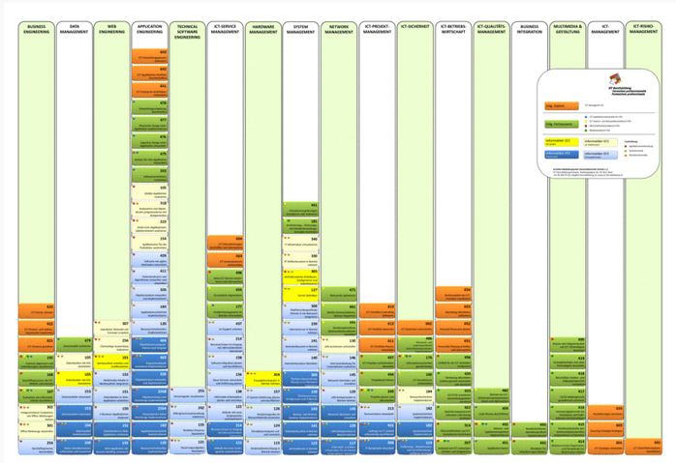
Das Modul 150 „E-Business-Applikationen anpassen“ gehört zum Kompetenzfeld „Business Engineering“
<
Kompetenzfeld: WEB Engineering
Modul 150: Niveau 4
Zugriff auf WEB Seite ICT Berufsbildung Schweiz durch anklicken der Graphik
Objekt: Bestehende E-Business-Applikation

Slide 3
Das Modul 150 behandelt das Thema E-Business Anwendungen
Handlungsziel 1 Aufbau der Applikation, Transaktionskonzept, Applikationsumgebung und Rahmenbedingungen (Sicherheit, Performance, Verfügbarkeit, Transaktionsvolumen, usw.) erfassen
Handlungsziel 2 Vorgabe analysieren, clientseitigen, serverseitigen und datenbankseitigen Änderungsbedarf formulieren.
Handlungsziel 3 Auswirkungen der Änderungen auf Sicherheit und Schutzwürdigkeit der Informationen bei allen beteiligten Komponenten wie Client, Webserver, Applikationsserver und Datenbankserver überprüfen und dokumentieren.
Handlungsziel 4 Änderungen inklusive Implementierung und Test (funktional und nicht-funktional) gemäss einem vordefinierten Änderungsprozess planen.
Handlungsziel 5 Änderungen realisieren, testen und dokumentieren.

Slide 4
Die Unternehmensstrategie bestimmt die Geschäftsprozesse und diese bestimmen wiederum die Informatik-Systeme
Strategische
Unternehmens-
ziele
Definition
Realisierung
Geschäfts-
prozesse
Strategische Grundsatz- Entscheidung
Basis zur Formulierung realistischer Ziele
Mittel zur
Prozeßorientierte
Umsetzung
Einführung
Software
Quelle: www.hsw.fhso.ch/hinkemann/GPWfM/GP1-Management.ppt, Hinkelmann, Knut, April 2009, Folie 13

Slide 5
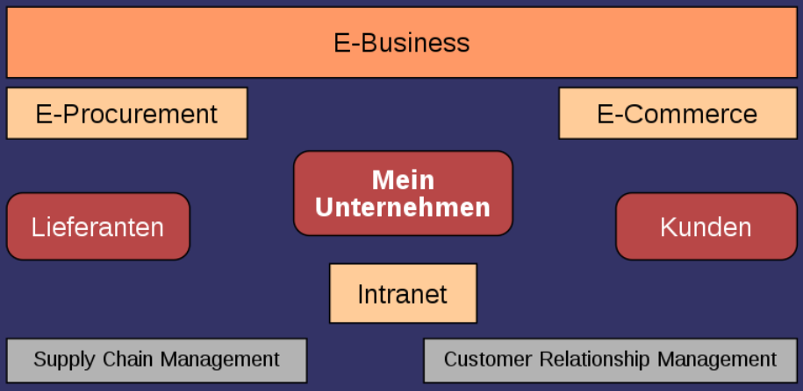
Der Begriff E-Business Applikation
Der Begriff eBusiness hat sich zum Gattungsbegriff entwickelt, der in einer Vielzahl von Marken verwendet wird. Er wird unterschiedlich weit ausgelegt und oft missverständlich verwendet. IBM hatte den Begriff in den 1990er Jahren durch Werbekampagnen populär gemacht und dort die Schreibweise „eBusiness“ benutzt.
Notes:
Der Begriff eBusiness hat sich zum Gattungsbegriff entwickelt, der in einer Vielzahl von Marken verwendet wird.^{[2]} Er wird unterschiedlich weit ausgelegt und oft missverständlich verwendet.
IBM hatte den Begriff in den 1990er Jahren durch Werbekampagnen populär gemacht und dort die Schreibweise „eBusiness“ benutzt. IBM definiert den Begriff als „Neugestaltung strategischer Unternehmensprozesse und die Bewältigung der Herausforderungen eines neuen Marktes, der sich zunehmend durch Globalisierung auszeichnet und auf Wissen basiert.“ ^{[3]} Die strategischen Unternehmensprozesse schließen die gesamte Wertschöpfungskette und die Beziehungen eines Unternehmens mit dessen Partnern ein.^{[4]} Diese Beschreibung des E-Business-Begriffs lässt eine Konkretisierung der „Neugestaltung“ offen und ebenso, mit welchen Mitteln E-Business realisiert werden soll, obwohl der Begriff selbst eine Umsetzung durch elektronische, also Informations- und Kommunikationstechnologie suggeriert.

Slide 6
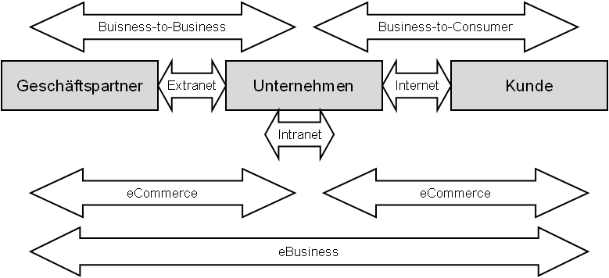
Mit E-Business werden in der Regel alle externen Schnittstellen eines Unternehmens erfasst.
E-Business schliesst E-Commerce mit ein und integriert mittels neuer Medien sowohl die Austauschverhältnisse zwischen Unternehmen und Kunden bzw. Unternehmen und Geschäftspartnern als auch die internen Koordinationsmechanismen.
Unter E-Commerce verstehe ich die Verwendung von elektronischen Medien bei Transaktionen von Gütern, Informationen oder Dienstleistungen zwischen Geschäftspartnern und Kunden.
Notes:
Definition E-Commerce
Unter E-Commerce verstehe ich die Verwendung von elektronischen Medien bei Transaktionen von Gütern, Informationen oder Dienstleistungen zwischen Geschäftspartnern und Kunden.
Definition E-Business (eBusiness)
E-Business schliesst E-Commerce mit ein und integriert mittels neuer Medien sowohl die Austauschverhältnisse zwischen Unternehmen und Kunden bzw. Unternehmen und Geschäftspartnern als auch die internen Koordinationsmechanismen. In der wissenschaftlichen Literatur wird der Begriff E-Commerce sehr weit gefasst (vgl. Haertsch 1999), während in der Praxis die hier verwendeten Definitionen gebräuchlich sind.
Abgrenzung eCommerce & eBusiness
Text entnommen: Stähler, Patrick (2001). Geschäftsmodelle in der digitalen Ökonomie: Merkmale, Strategien und Auswirkungen, Josef Eul Verlag, Köln-Lohmar, S. 54.

Slide 7
E-Business-Anwendungen
Die Einsatzmöglichkeiten für E-Business-Anwendungen betreffen praktisch alle Geschäftsprozesse. Die folgenden Einsatzbereiche sind die wichtigsten:
Category Management (CM)
Collaborative Planning, Forecasting and Replenishment (CPFR)
Customer Relationship Management (CRM)
GS1-Transportetikett
Elektronische Geschäftsdokumente
Elektronischer Katalog
Elektronische Beschaffung
Joint Forecasting
Vendor Managed Inventory (VMI)
Online-Shops

Slide 8
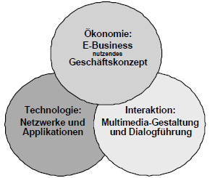
Drei Perspektiven im E-Business
ökonomische Perspektive
Stellenwert des E-Business in einem Unternehmen.
technischen Perspektive:
Innovation Basierend auf Technologie,
ICT als Enabler oder zur Optimierung.
Interaktionsgestaltung
Einbezug der menschlichen Intuition im User-Interface und der Interaktion.
Quelle: E-Business erfolgreich planen und realisieren Ralf Wölfle
Notes:
Die ökonomische Perspektive zeigt auf, welchen Stellenwert E-Business in der Marktposition eines Unternehmens einnimmt. Dabei kann es sich um reine Ebusiness-Geschäftsmodelle handeln, so z.B. bei einem Internet-Provider oder einem Portalbetreiber. In den meisten Fällen geht es jedoch darum, die aus den IuKTechnologien erwachsenden Verfahrensinnovationen mehr oder weniger weitgehend mit dem bestehenden Geschäftskonzept zu verbinden.
Damit sind wir bei der technischen Perspektive: Neuerungen in Form von Technologien oder darauf aufbauenden Produkten und Dienstleistungen sind der Auslöser für Verfahrensinnovationen in den Märkten. Nehmen wir die elektronische Versteigerung als ein Beispiel, oder, als ein weiteres, die Innovationen rund um die UMTS-Frequenzen, in deren Folge schon über kostenloses Telefonieren spekuliert wird.
Die dritte Perspektive, die der Interaktionsgestaltung, wird häufig unterschätzt. Die meisten Anwendungen im E-Business beziehen Prozesse mit ein, an denen konventionell Menschen mit ihrer intuitiven Kompetenz zur Erfassung der Situation und zur angemessenen Reaktion beteiligt waren. Um des Vorteils der jederzeitigen und allgegenwärtigen Verfügbarkeit willen werden diese Prozesse nun auf Maschinen verlagert, die eben diese intuitive Kompetenz nicht haben. Anwenderakzeptanz für den Dialog mit der Maschine erreichen, interaktiv über eine Bildschirmoberfläche beraten und verkaufen, das sind die Herausforderungen dieser Disziplin.

Slide 9
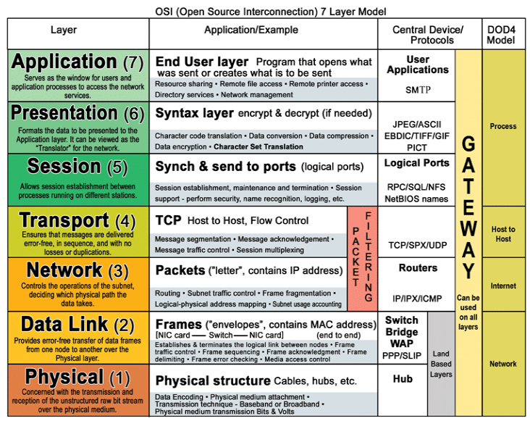
Das OSI Layer-Model gliedert die ICT in 7 Schichten

Slide 10
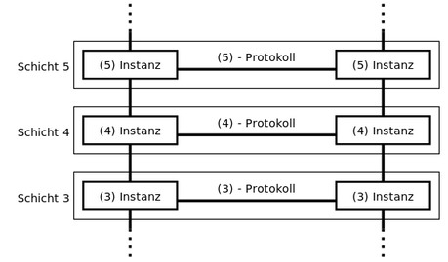
Die Kommunikation zwischen Anwendungen wird entsprechend dem OSI Modell in Schichten abgewickelt
Applikation A
Applikation B

Slide 11
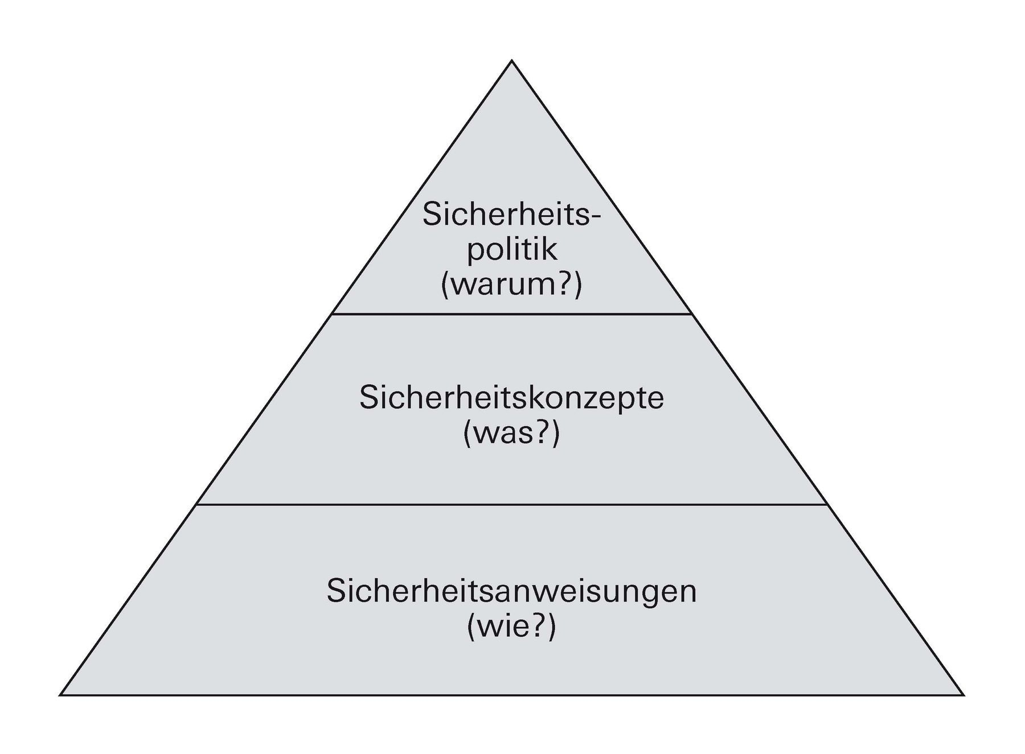
Sicherheit von e-Business Anwendungen

Slide 12
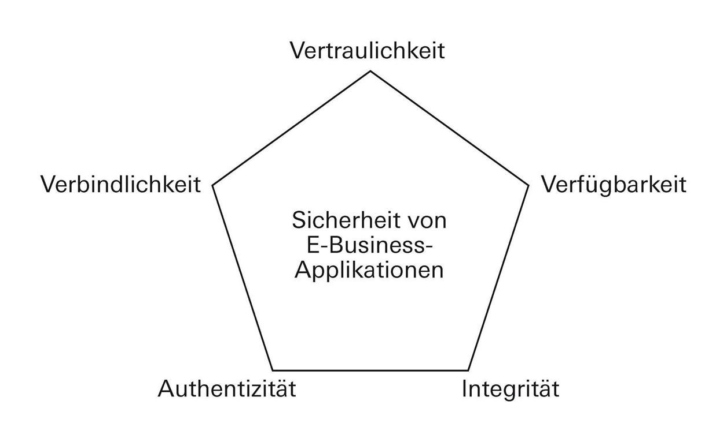
Sicherheits-Kriterien von e-Business Anwendungen

Slide 13
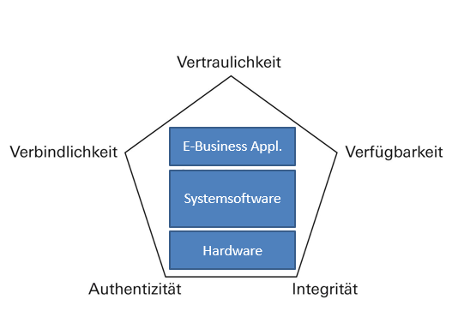
Die Sicherheits-Kriterien im Kontext der Systemarchitektur

Slide 14
Quellen
https://cf.ict-berufsbildung.ch/modules.php?name=Mbk&a=20101&cmodnr=150&noheader=1
https://de.wikipedia.org/wiki/Unternehmensarchitektur
https://de.wikipedia.org/wiki/Enterprise_Service_Bus
https://ci.iwi.unisg.ch/themen/unternehmensarchitektur/
https://de.wikipedia.org/wiki/TOGAF
http://www.opengroup.org/subjectareas/enterprise/togaf/
http://teamblue.unicomsi.com/products/system-architect/#

